Slide 1
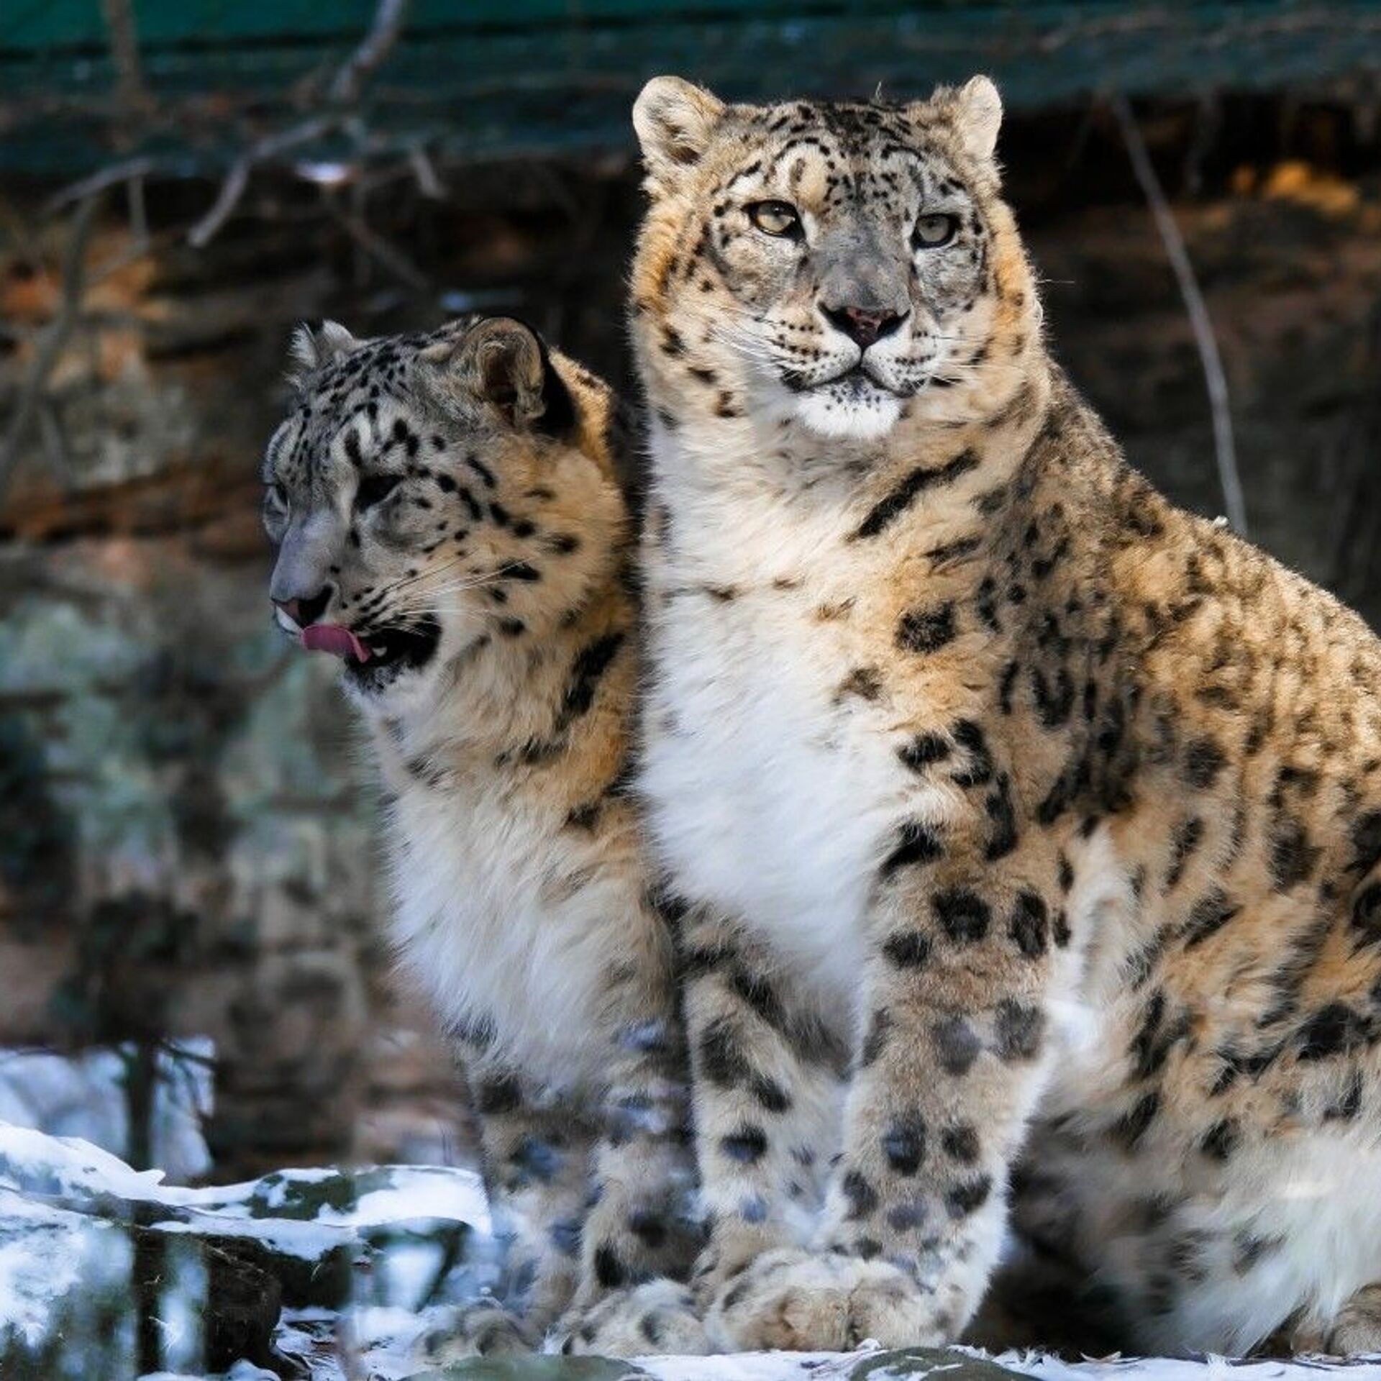
Защита снежного барса Презентация ученика 7Г класса Куприя Антона

Slide 2
Введение
Снежный барс - это крупное хищное млекопитающее, обитающее в горных регионах Центральной и Южной Азии. Он также известен как "малый барс" или "ирбис". Снежные барсы имеют длинную шерстистую шкуру, которая помогает им сохранять тепло в холодных условиях. Они также имеют мощные лапы и длинный хвост, которые помогают им передвигаться по снежным склонам.
Статус угрозы
Снежный барс находится под угрозой исчезновения из-за потери местообитаний, браконьерства и конфликтов с людьми. Он также подвержен изменению климата и потере добычи. Международный союз охраны природы (IUCN) относит снежного барса к видам, находящимся под угрозой.

Slide 3
Местообитание
Снежные барсы обитают в горных регионах, где они могут использовать свои крепкие лапы и длинный хвост для балансирования на скалах и перемещения по склонам. Они предпочитают жить в областях с низкой плотностью населения, где они могут охотиться на свою еду, такую как дикие козы, овцы, крупные грызуны и даже дикие свиньи. Снежные барсы также зависят от своих местообитаний для размножения и ухода за своими потомками.

Slide 4
Угрозы для снежного барса
Охота и браконьерство
Уничтожение местообитаний
Конфликты с людьми
Снежные барсы охотятся на диких животных, таких как козлы и оленевые, и могут стать жертвами охоты и браконьерства. Их шкуры и другие части тела используются в традиционной медицине и как декоративные предметы.
Международные и национальные организации работают вместе с местными сообществами, правительством и правоохранительными органами, чтобы остановить незаконную торговлю снежными барами и улучшить законодательство и его соблюдение.
Снежные барсы живут в горных регионах Центральной и Южной Азии, где их местообитания подвергаются уничтожению из-за развития промышленности, неустойчивого землепользования, строительства дорог и других инфраструктурных проектов.
Международные и национальные организации работают с правительствами и бизнесом, чтобы обеспечить устойчивое использование земель и сохранение местообитаний снежных барсов. Это включает в себя создание защищенных территорий, разработку планов управления землей и повышение осведомленности о значимости сохранения экосистем.
Снежные барсы могут атаковать домашний скот, что вызывает конфликты с местными жителями и может привести к отравлению или убийству снежных барсов в ответ.
Международные и национальные организации работают с местными сообществами, чтобы разработать стратегии управления конфликтами, такие как использование защитных заграждений для скота и компенсации за убытки, связанные с нападениями снежных барсов.

Slide 5
Международные и национальные усилия по защите
Снежный барс является объектом международной охраны и включен в Красную книгу МСОП (Международный союз охраны природы). В настоящее время существует ряд международных и национальных программ по защите снежного барса, которые включают в себя следующие мероприятия:
Оценка численности и распространения
Для эффективной защиты снежного барса необходимо иметь точные данные о его численности и местообитаниях. Многие программы по защите снежного барса проводят исследования и мониторинг, чтобы оценить численность и изучить экологию животного.
Сохранение местообитаний
Программы по сохранению местообитаний снежного барса включают в себя создание заповедников и национальных парков, а также поощрение устойчивого использования природных ресурсов в регионах, где обитает животное.
Образование и информирование
Многие программы по защите снежного барса проводят мероприятия по образованию и информированию населения о важности сохранения этого животного и его местообитаний. В рамках таких программ проводятся лекции, выставки, конференции и другие мероприятия.
Сотрудничество с местными сообществами
Многие программы по защите снежного барса включают в себя сотрудничество с местными сообществами, которые живут в регионах, где обитает животное. Такое сотрудничество может помочь устранить конфликты между людьми и снежными барами, а также поощрить устойчивое использование природных ресурсов.
Сотрудничество с бизнесом и правительством
Многие программы по защите снежного барса включают в себя сотрудничество с бизнесом и правительством. Бизнес может помочь в финансировании программ по защите снежного барса, а правительство может создавать законы и политики, которые способствуют сохранению местообитаний животного.

Slide 6
Исследования и мониторинг
Исследования и мониторинг являются важными компонентами защиты снежного барса. Они помогают понять биологию и поведение этих животных, а также оценить уровень угроз и эффективность принимаемых мер по защите.
Исследования
Исследования снежного барса проводятся в различных регионах и включают в себя изучение биологии, генетики, экологии, поведения и динамики популяций. Они также помогают определить приоритетные места для защиты и разработать эффективные стратегии по сохранению видового разнообразия.
Мониторинг
Мониторинг снежного барса проводится для оценки размера и состояния популяций, а также уровня угроз. Он включает в себя использование различных методов, таких как фото ловушки, радиомаяки, генетический анализ и наблюдения в естественной среде обитания. Мониторинг также помогает оценить эффективность принимаемых мер по защите и корректировать стратегии при необходимости.

Slide 7
Сохранение местообитаний
Проблема уменьшения местообитаний
Меры по сохранению местообитаний
Одной из главных угроз для снежного барса является уменьшение и разрушение их местообитаний. Это происходит из-за расширения пастбищных земель, деградации почвы и климатических изменений. В связи с этим, сохранение местообитаний является важной задачей для защиты снежного барса.
Международные и национальные организации работают над защитой местообитаний снежного барса. Они проводят исследования, определяют ключевые места для сохранения, и разрабатывают планы действий по восстановлению и охране местообитаний. Кроме того, важно вовлечение местных сообществ в процесс сохранения местообитаний, например, через образование и экотуризм.

Slide 8
Образование и информирование
Образование
Информирование
Создание учебных программ и материалов для школ и университетов, в том числе онлайн-курсов.
Проведение информационных кампаний для общественности, в том числе мероприятий и выставок.
Проект «Снежный барс в школе»
Обучение учеников основам защиты снежного барса и его местообитаний.

Slide 9
Сотрудничество с местными сообществами
Для успешной защиты снежного барса необходимо вовлечение местных сообществ, которые живут рядом с местообитаниями этих животных. Местные жители могут стать ключевыми союзниками в борьбе за сохранение видового разнообразия и местных экосистем, если обеспечить им необходимые ресурсы и знания.
Проект Snow Leopard Enterprises
Проект Snow Leopard Enterprises является примером успешного сотрудничества с местными сообществами в целях защиты снежного барса. Проект предоставляет местным жителям возможность заработка на продаже изделий из шерсти снежного барса и других животных, что способствует уменьшению конфликтов между людьми и животными и повышению осведомленности о необходимости сохранения этих видов.

Slide 10
Развитие экотуризма
Экотуризм может играть важную роль в сохранении снежного барса и его местообитаний. Развитие экотуризма может стать источником дохода для местных сообществ и стимулировать их заинтересованность в сохранении снежного барса. В рамках проектов по развитию экотуризма можно проводить экспедиции для наблюдения за снежным барсом, организовывать лагеря для туристов, обучать местных жителей гостеприимству и обслуживанию туристов.
Однако, необходимо учитывать потенциальные негативные последствия экотуризма, такие как нарушение местных культур и традиций, повышенная нагрузка на местные экосистемы и возможность незаконной торговли снежными барсами. Поэтому, важно разрабатывать и продвигать устойчивый экотуризм, который будет сбалансирован между экономической выгодой и сохранением природы.

Slide 11
Сотрудничество с бизнесом
Партнерство с бизнесом
Примеры сотрудничества с бизнесом
Сотрудничество с местными сообществами
Сотрудничество с компаниями и организациями может помочь в финансировании проектов по защите снежного барса, а также в привлечении внимания к проблеме сохранения этого виды. Бизнес может поддерживать проекты по защите снежного барса, например, путем выделения части прибыли на благотворительность или путем организации совместных мероприятий.
В 2018 году компания Apple выделила $1 миллион на поддержку проекта Snow Leopard Trust, направленного на защиту снежного барса. Компания Land Rover сотрудничает с Всемирным фондом дикой природы (WWF) в рамках программы по защите снежного барса. В рамках этого проекта компания помогает в финансировании исследований и мониторинга. Компания Microsoft в 2019 году запустила кампанию по сбору средств на защиту снежного барса в партнерстве с Всемирным фондом дикой природы (WWF).
Бизнес может работать с местными сообществами, чтобы улучшить их жизненные условия и создать устойчивые источники дохода, не связанные с охотой на снежного барса или другими видами животных. Это может включать в себя обучение новым навыкам и развитие бизнеса.

Slide 12
Сотрудничество с правительством
Национальные программы и законодательство
Многие страны, где обитает снежный барс, имеют национальные программы по защите этого виде и соответствующее законодательство. Они включают в себя меры по контролю за браконьерством, запрет на торговлю и использование снежного барса и его частей, а также создание заповедников и национальных парков, где обитает этот вид.
Международное сотрудничество
Международные организации, такие как Всемирный фонд дикой природы (WWF) и Международный союз охраны природы (IUCN), работают вместе с правительствами, чтобы разработать и реализовать международные программы по защите снежного барса. Эти программы включают в себя мониторинг популяции, обмен знаниями и опытом, а также совместные исследования и проекты по сохранению местообитаний.
Финансирование и поддержка
Правительства также финансируют проекты по защите снежного барса и предоставляют поддержку местным сообществам, занимающимся сохранением этого вида. Они также могут предоставлять финансовую помощь для создания заповедников и национальных парков, а также для проведения исследований и мониторинга.

Slide 13
Достижения в защите снежного барса
Создание заповедников и национальных парков
Во многих странах, где обитает снежный барс, были созданы заповедники и национальные парки для защиты животного и его местообитаний. Например, в Киргизии был создан национальный парк Сынгы-Куль, который является домом для около 30 снежных барсов.
Сотрудничество с местными сообществами
Многие программы по защите снежного барса включают сотрудничество с местными сообществами. Например, в Монголии была создана программа Snow Leopard Enterprises, которая помогает местным жителям зарабатывать на жизнь, производя товары из шерсти снежных барсов, тем самым уменьшая давление на популяции животных.
Международное сотрудничество
Международные организации, такие как Всемирный фонд дикой природы (WWF), также играют важную роль в защите снежного барса. Например, WWF запустил программу Snow Leopard Conservation, которая включает в себя исследования, мониторинг и защиту местообитаний снежных барсов в Центральной Азии.

Slide 14
Вызовы и проблемы
Снежные барсы продолжают сталкиваться с множеством угроз, которые затрудняют их выживание. Некоторые из наиболее серьезных вызовов и проблем включают в себя:
Уничтожение местообитаний из-за расширения пастбищных земель и разработки рудных месторождений.
Браконьерство и незаконная торговля дикими животными, включая снежных барсов, за их шкуры и другие органы.
Конфликты с местными жителями, связанные с нападениями на домашний скот и охоту на диких животных.

Slide 15
Снежный барс в культуре
Символика
Снежный барс является символом силы, красоты и свободы в культурах Центральной Азии. Он также часто ассоциируется с национальными символами и гербами.
Искусство
Снежный барс часто изображается в искусстве региона, включая ковры, живопись, скульптуру и резьбу по дереву.
Литература
Снежный барс упоминается в многих народных сказках и легендах региона. Он также является героем нескольких книг и статей о животном мире Центральной Азии.

Slide 16
Снежный барс и экосистемы
Экосистемы снежного барса
Снежный барс является ключевым видом в своих экосистемах, в которых он играет важную роль в цепи питания и поддержании баланса. Снежный барс обитает в горных регионах Центральной и Южной Азии, где он является одним из немногих видов, способных выживать в таких суровых условиях.
Влияние снежного барса на экосистемы
Снежный барс оказывает влияние на экосистемы, в которых он обитает, через свою роль в цепи питания и взаимодействие с другими животными и растениями. Он помогает контролировать численность добычи, такой как козы и овцы, которые могут повредить растительный покров и угрожать другим животным. Также он способствует распространению семян и помогает сохранять баланс в экосистеме.
Угрозы для экосистем снежного барса
Угрозы для снежного барса также представляют угрозу для экосистем, в которых он обитает. Одна из основных угроз - это изменение климата, которое может привести к изменению растительности и снижению доступности добычи. Также вырубка лесов и развитие горнодобывающей промышленности могут негативно повлиять на экосистемы снежного барса.

Slide 17
Потенциальные угрозы для снежного барса в будущем
Изменение климата
Глобальное потепление может изменить местообитания снежного барса и привести к уменьшению популяции.
Ухудшение качества местообитаний
Развитие туризма и промышленности может привести к загрязнению окружающей среды и ухудшению качества местообитаний снежного барса.
Браконьерство и торговля дикими животными
Снежный барс является объектом браконьерства и незаконной торговли дикими животными, что может привести к исчезновению популяции.

Slide 18
Социально-экономические аспекты защиты снежного барса
Защита снежного барса имеет важное социально-экономическое значение для местных сообществ, живущих в его местообитаниях. Многие из этих сообществ зависят от животноводства и других видов использования земли, которые могут привести к конфликтам с снежными барами. Однако, благодаря усилиям по сохранению снежных барсов, они могут стать объектом экотуризма и получать дополнительный доход от туристов, приезжающих для наблюдения за этими редкими животными.

Slide 19
На этом все. Спасибо всем за внимание.

